Slide 1
Муниципальное дошкольное образовательное учреждение МДОУ детский сад «Росинка» «Я –воспитатель»
Осипова
Наталья Павловна

Slide 2
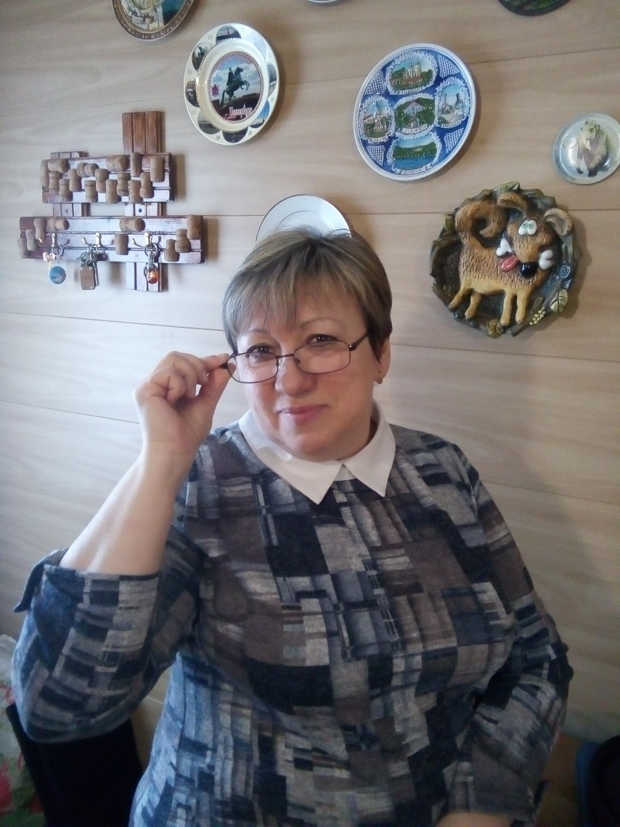
«Горжусь профессией своей,
за то, что душу человека согреваю,
за то, что я могу понять детей
и детство вместе с ними проживаю.
Пусть отступают все сомненья прочь,
Уходят пусть тревога и забота.
Кусочек сердца детям отдавать
Такая уж у меня работа…»

Slide 3
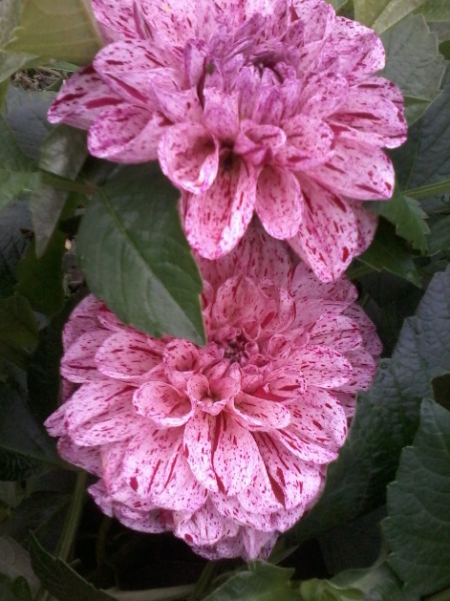
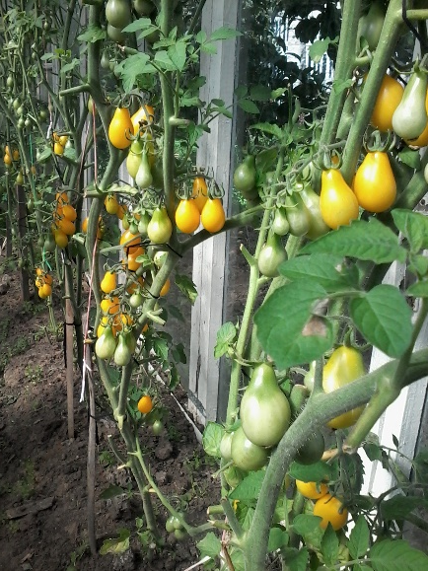
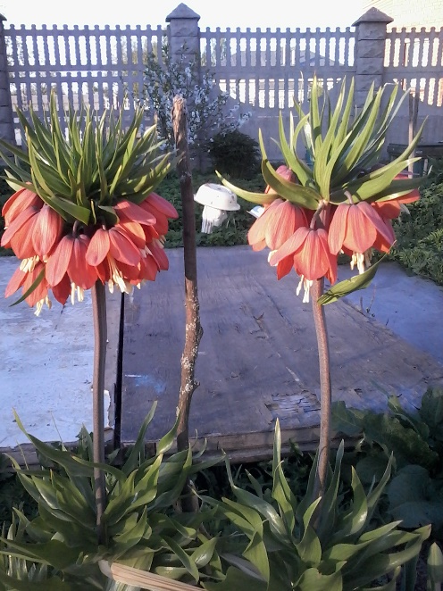
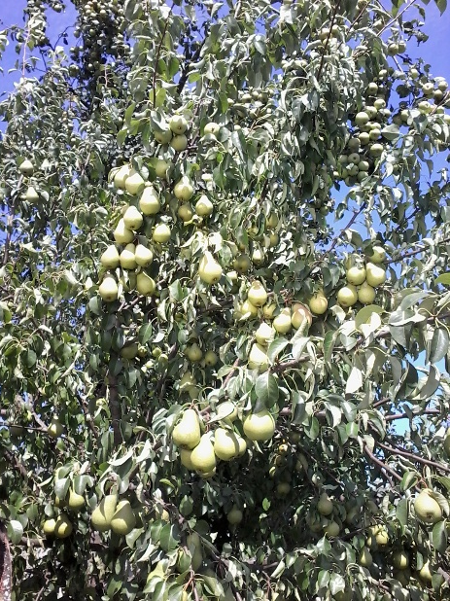
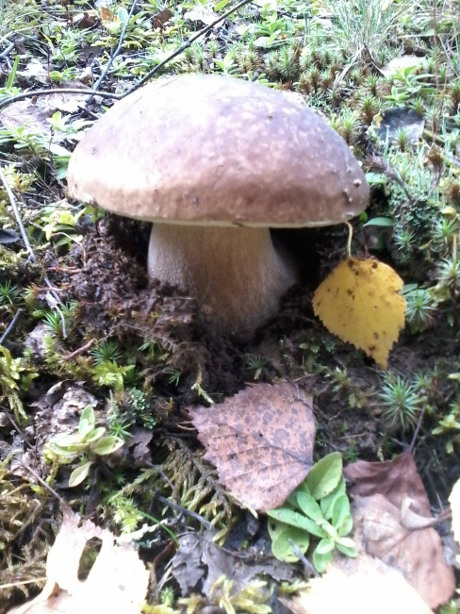
Немного о себе: Общий стаж работы – 32 года. Имею первую квалификационную категорию. Образование: среднее специальное - Рыбинское педагогическое училище. Мои увлечения: тихая охота, выращивание необычных сортов овощей и цветов, рукоделие, кулинарное искусство, особая любовь к творческому экспериментированию – создание образа из подручных средств.

Slide 4
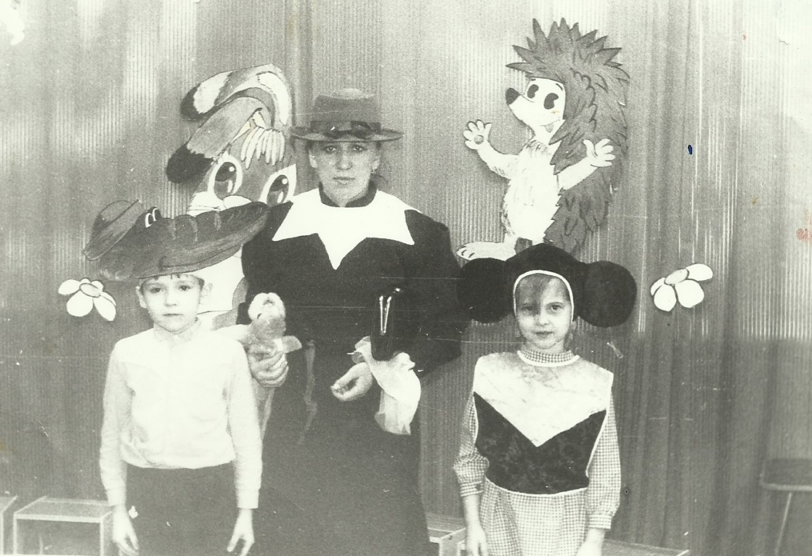
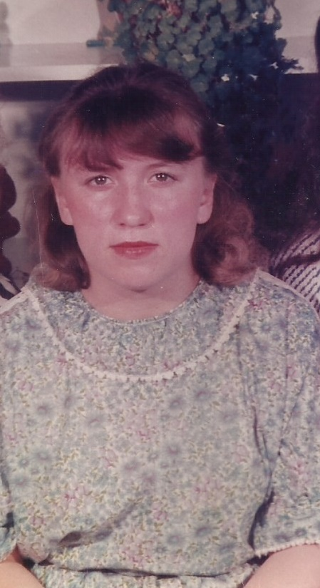
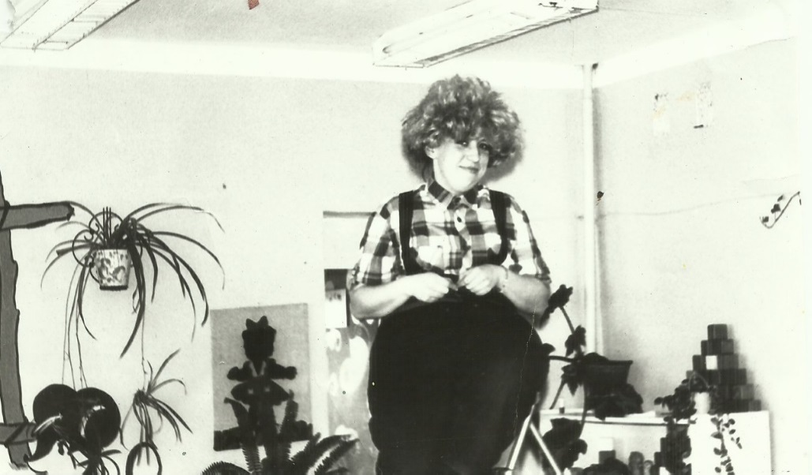
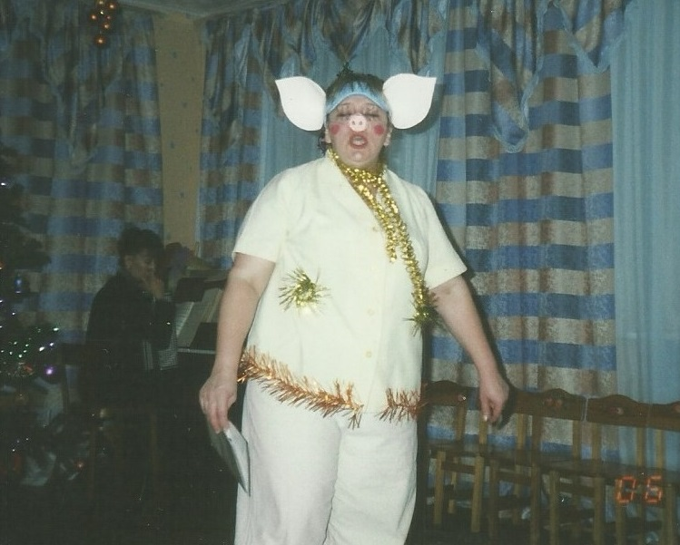
1986 год – начало моей воспитательской карьеры
1989 год – Шапокляк;
1991 год – Карлсон поздравляет с 8 Марта);
2006 год – новогодний утренник, я – символ года

Slide 5
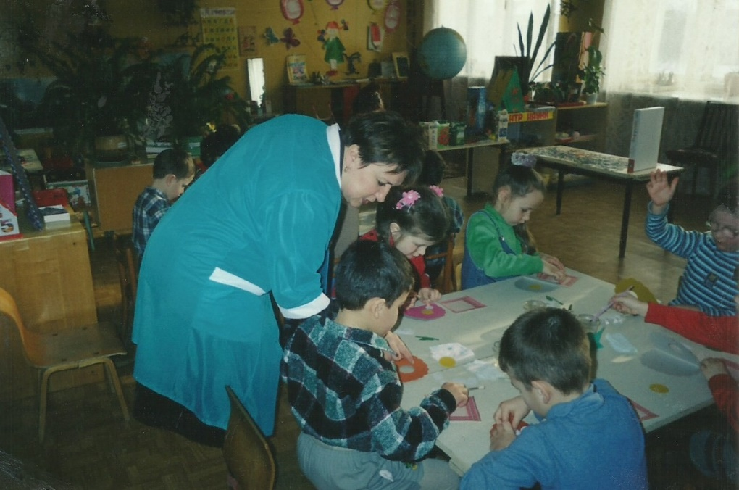
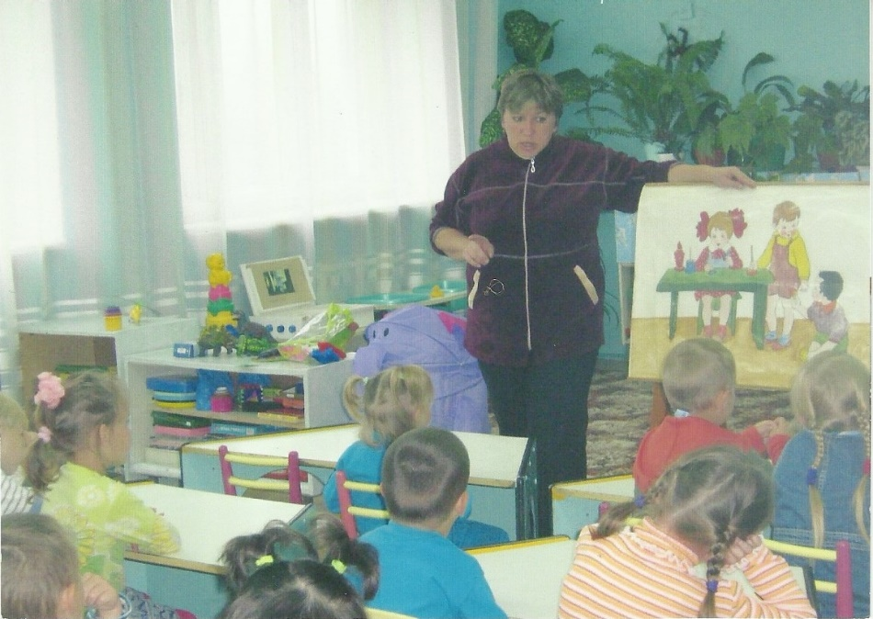
Тема по самообразованию: "Создание художественного образа при помощи подручных средств" (с 2015 года). Цель: приобщение детей к художественному творчеству и формирование художественно-творческих способностей.

Slide 6
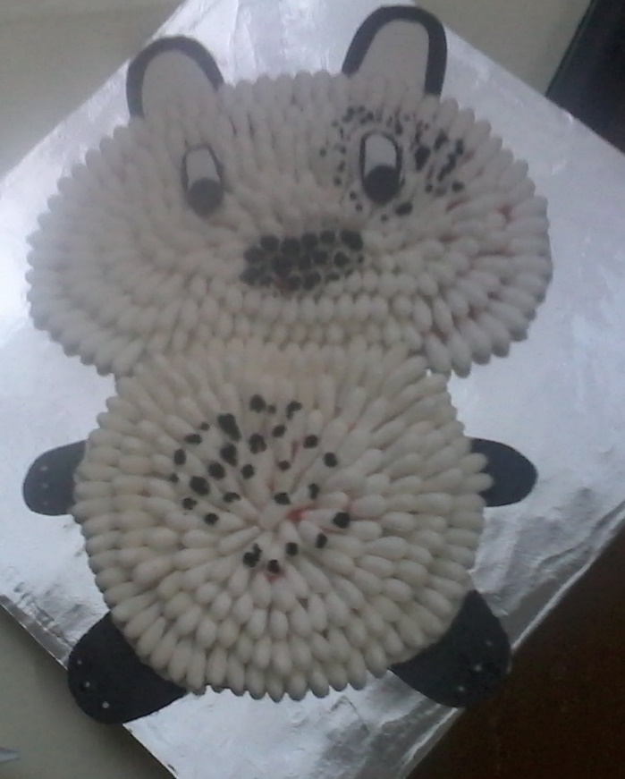
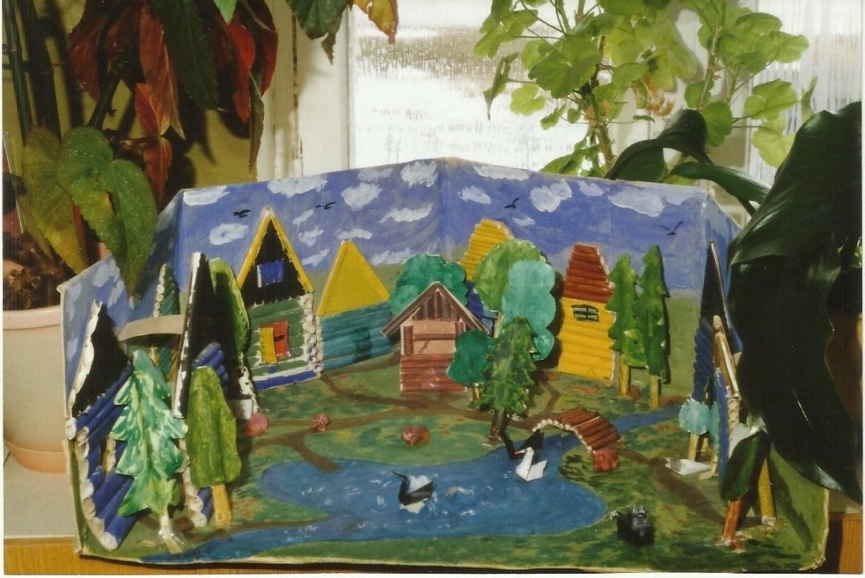
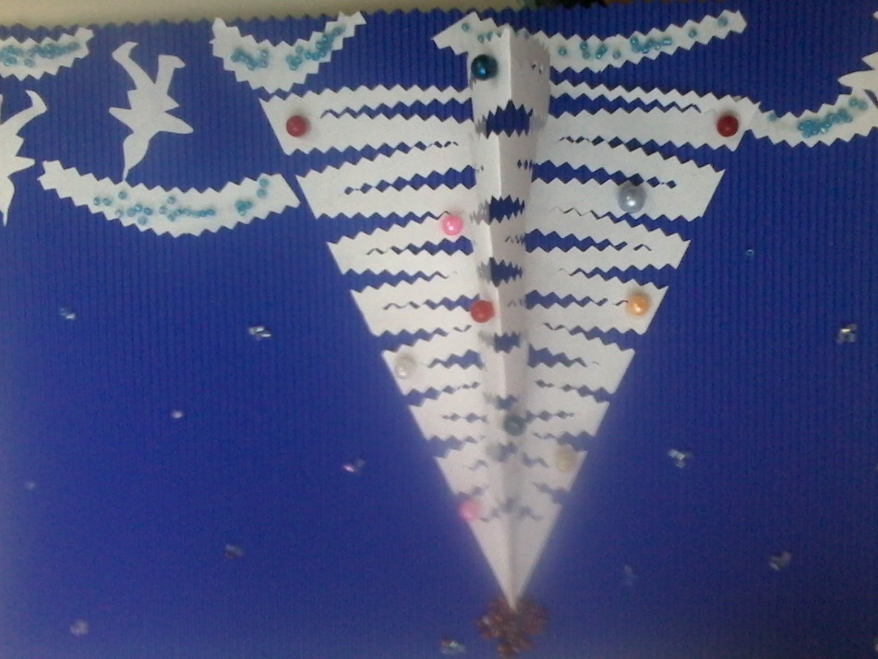
← Медвежонок из ватных палочек
Бумажная деревенька→
Вырезание фигурными ножницами→

Slide 7
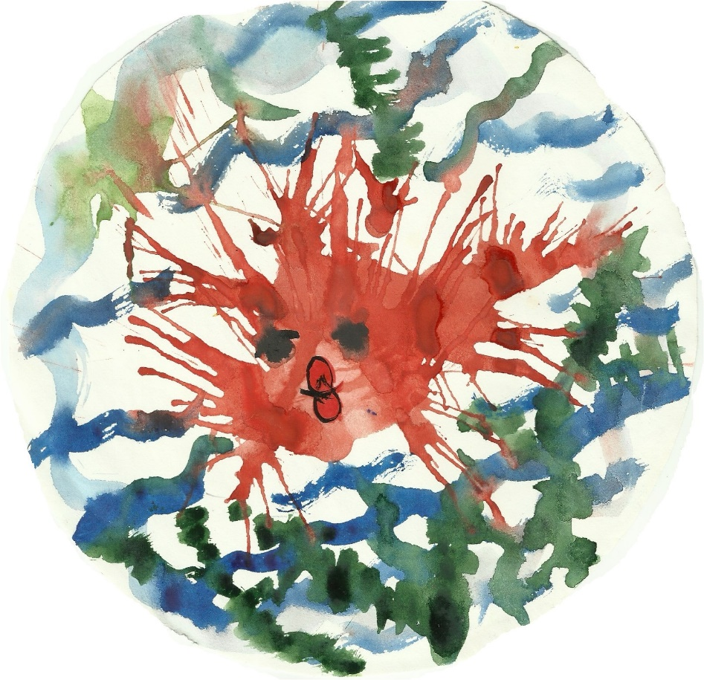
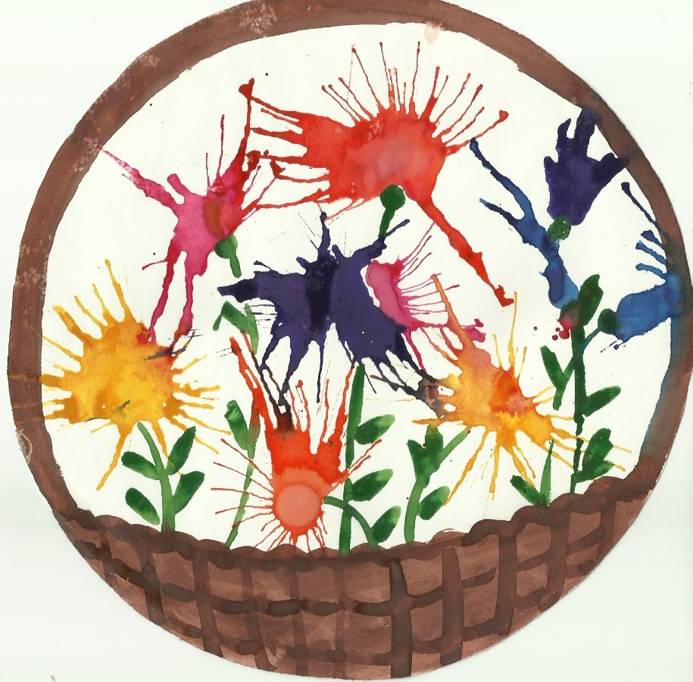
Кляксография

Slide 8
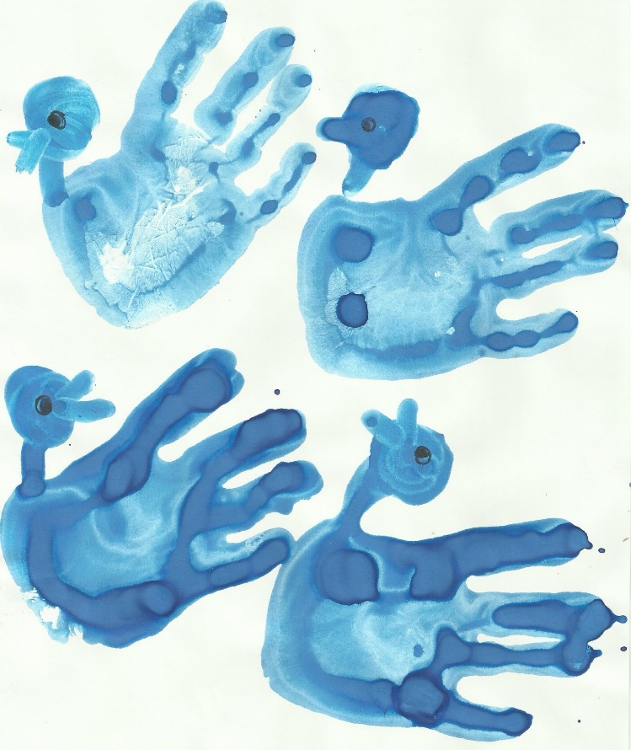
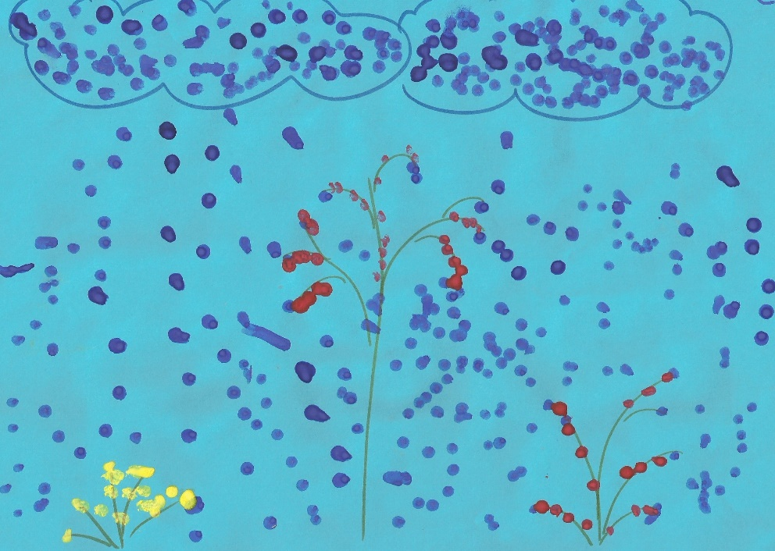
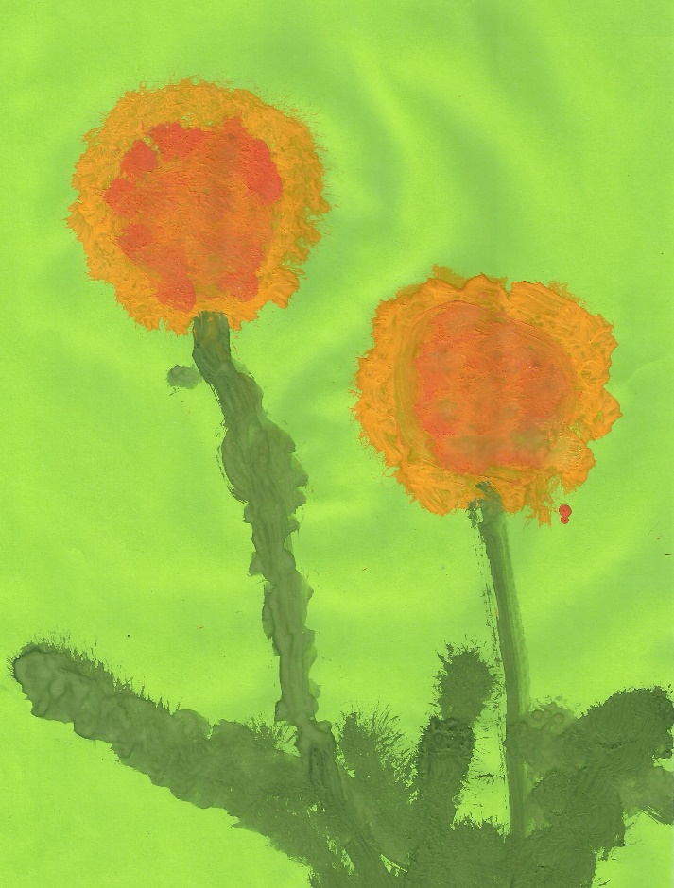
Рисование поролоновым тампоном
Рисование ватными палочками
Рисование ладонью

Slide 9
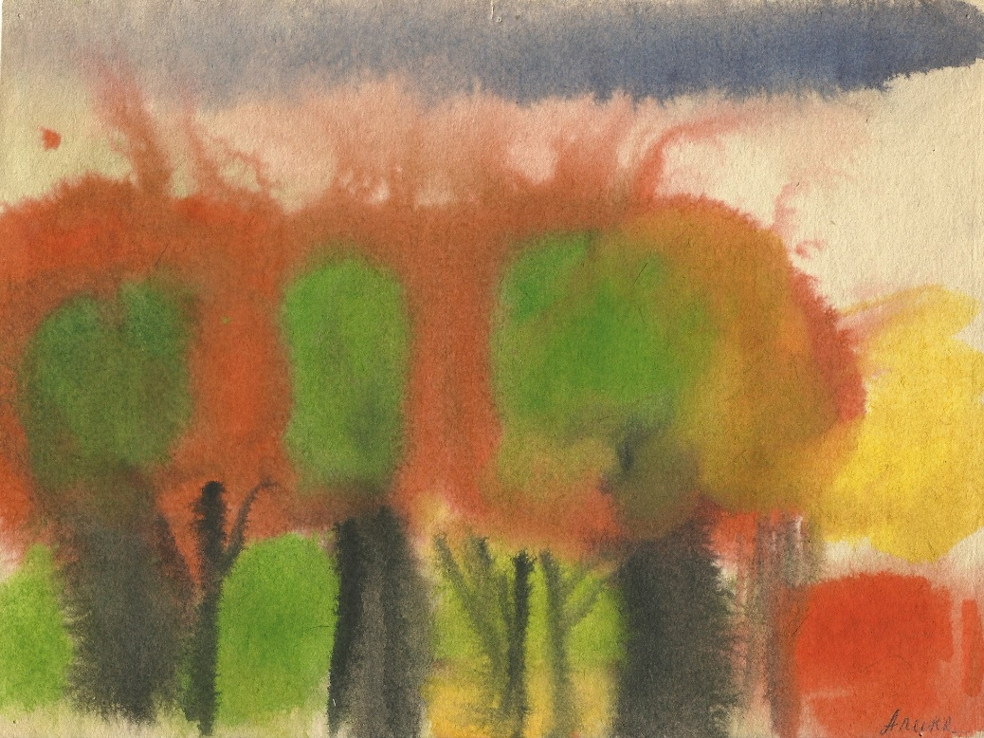
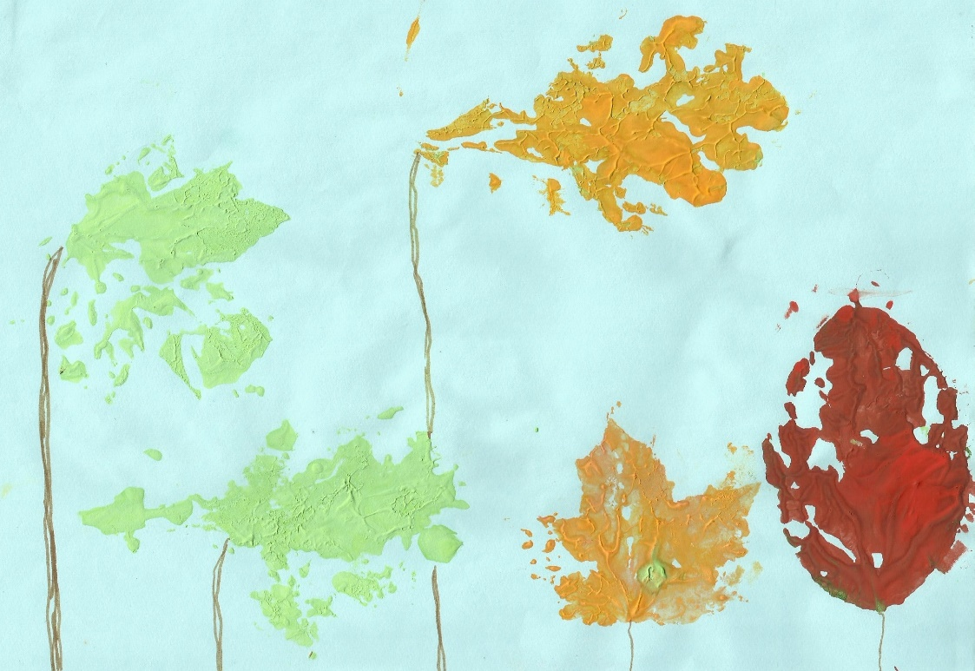
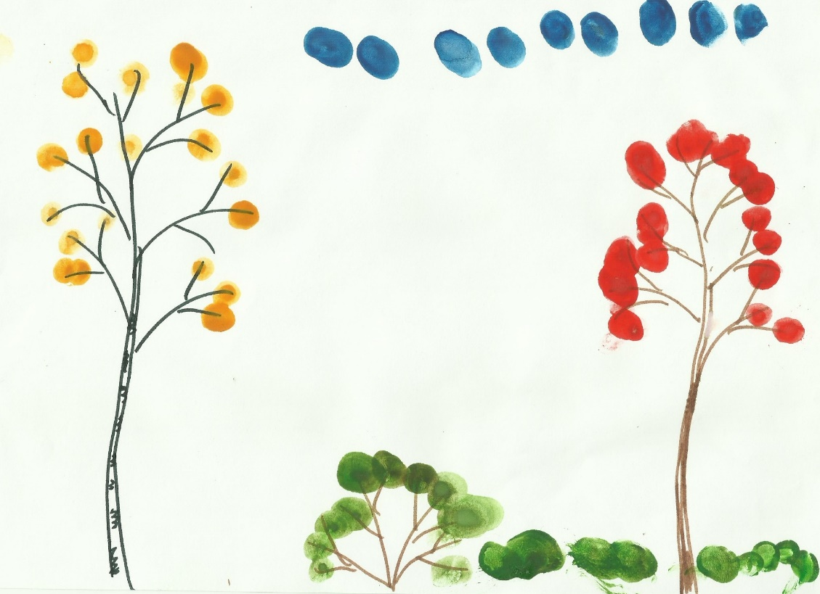
Рисование пальчиком
Рисование по мокрому листу
Отпечаток

Slide 10
Опыт работы: - ИЗО студия «Умелые ручки»,
- кружок «Цветные ладошки», «Волшебные кисточки», - участие в конкурсе «Воспитатель года»; ежегодных творческих конкурсах региональных и федеральных масштабов; - разработка и внедрение нетрадиционных методов ИЗО деятельности среди воспитателей разных МДОУ г.Мышкина

Slide 11
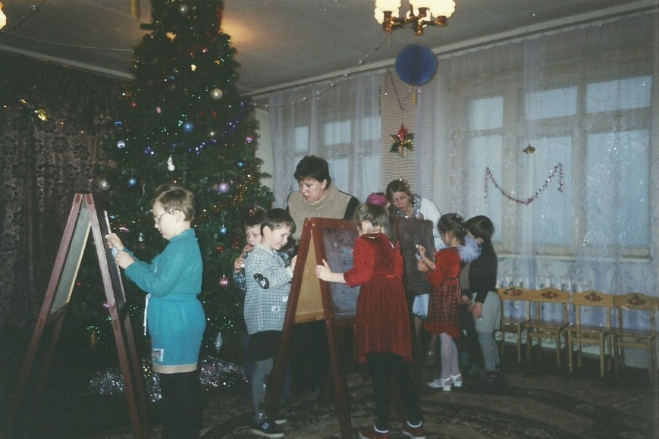
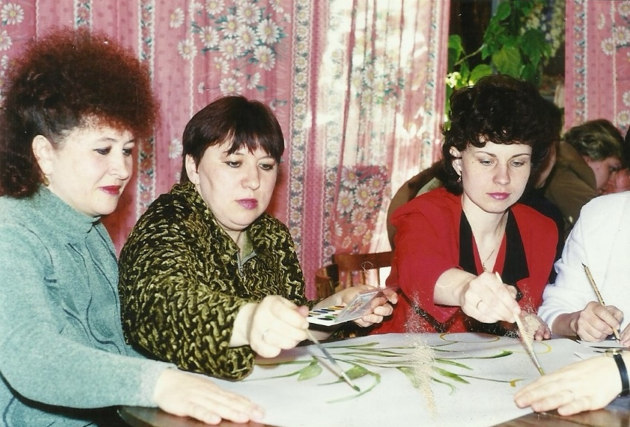
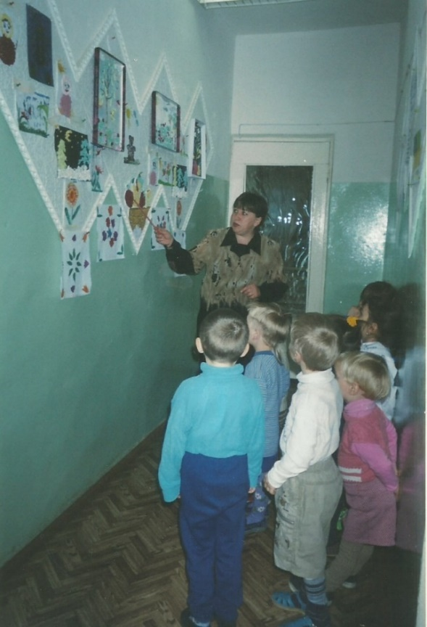
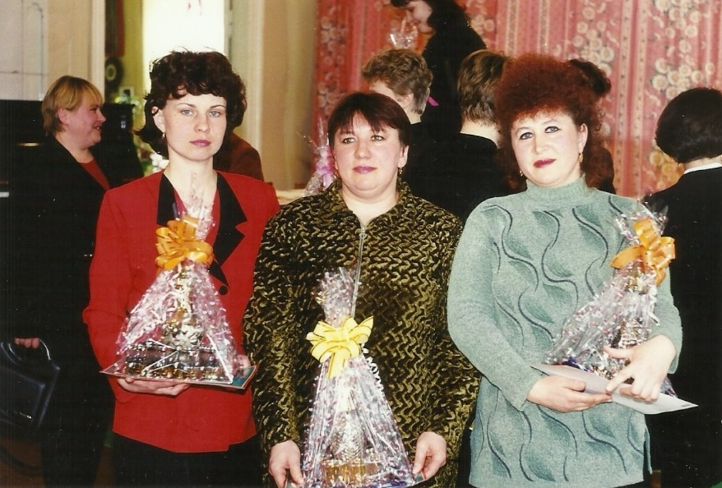
Кружок «Цветные ладошки»
ИЗО студия «Умелые ручки»
Конкурс «Воспитатель года 2002»

Slide 12
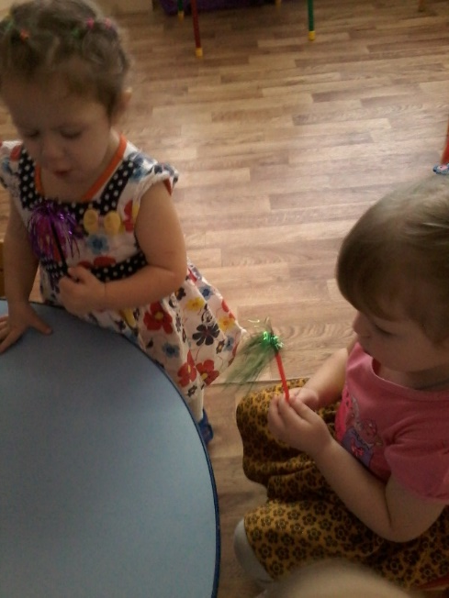
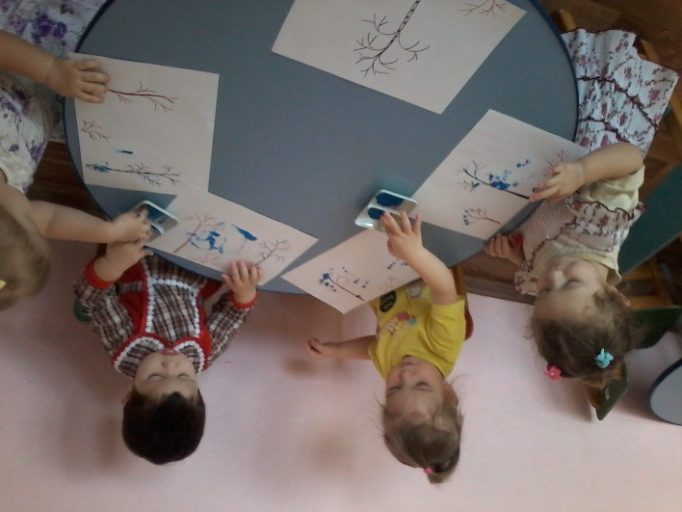
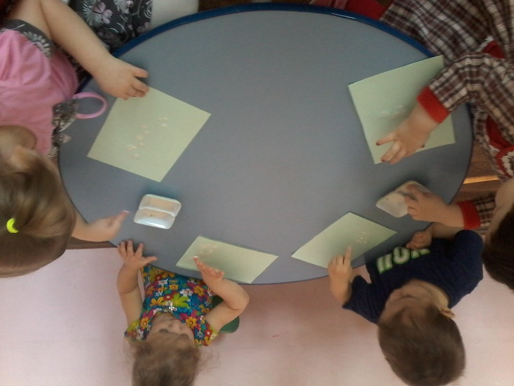
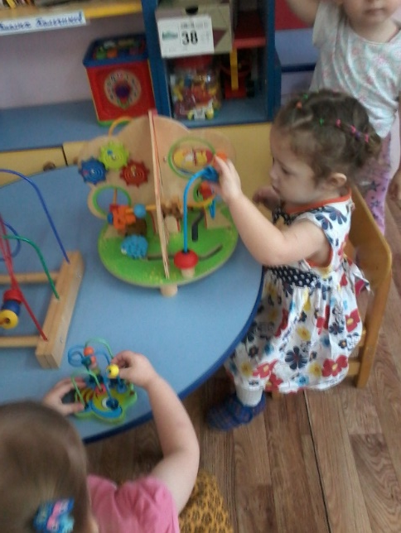
Тема: Речевое развитие через изобразительную деятельность.
Цель: развивать познавательный интерес к нетрадиционным техникам как средствам творческих способностей детей, мелкую моторику, знакомить с новыми словами, учить понимать, различать и употреблять новые слова в активной речи

Slide 13
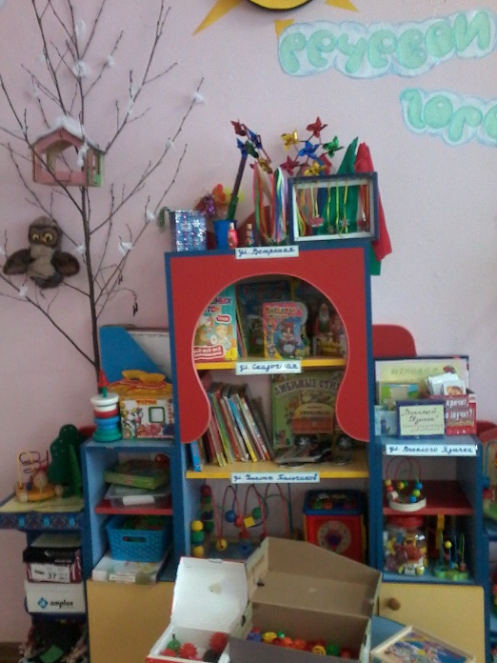
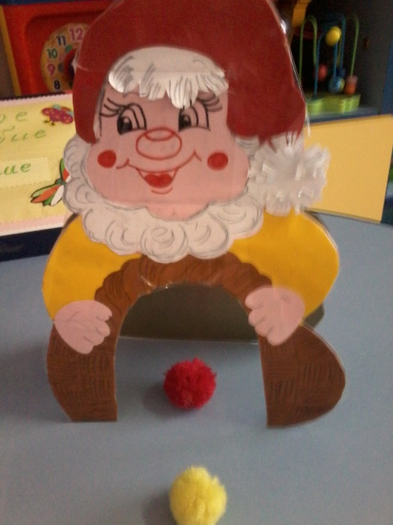
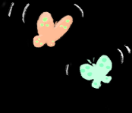
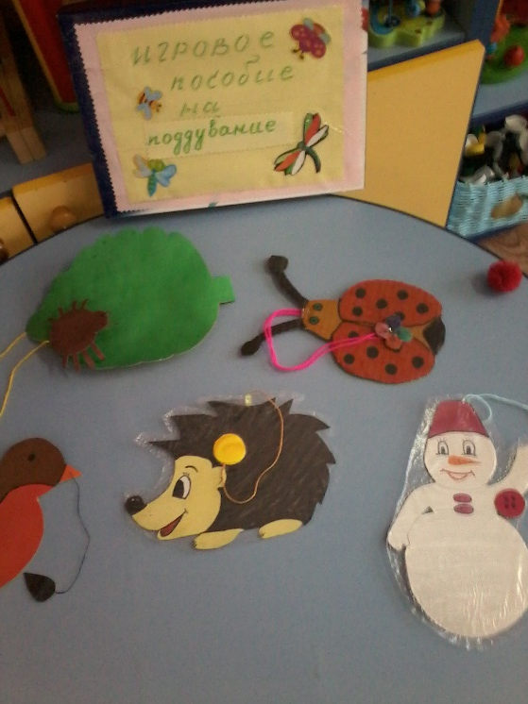
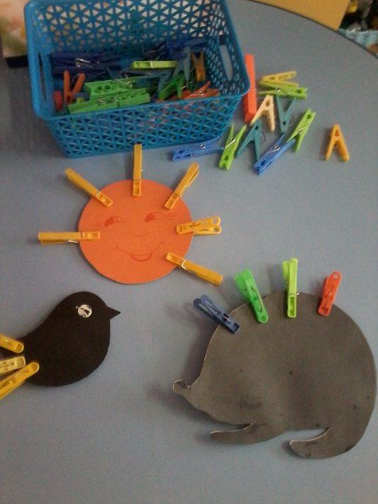
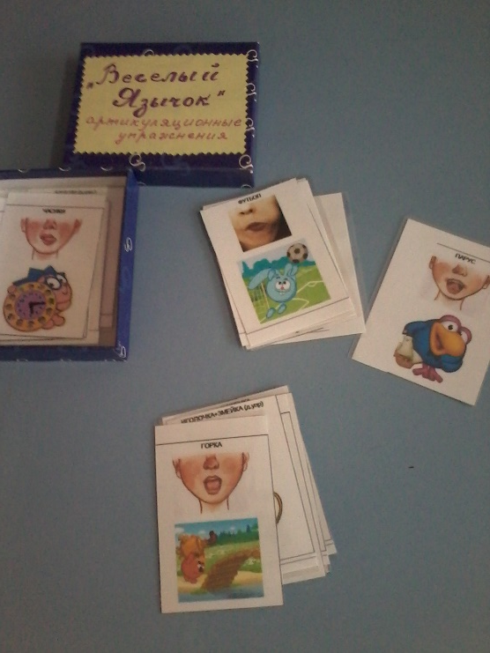
Наш речевой городок

Slide 14
Спасибо за внимание!!!
На свете есть много разных профессий,
И в каждой есть прелесть своя.
Но нет благородней, нужней и чудесней
Чем та, кем работаю я….

